Slide 1
LES PERFORMANCES MATHÉMATIQUES DES FILLES ET DES GARÇONS EN FIN DE TERMINALE S
Un regard international à partir des résultats TIMSS Advanced 2015

Slide 2
SOMMAIRE
La population ciblée par l’évaluation
Répartition des filles et garçons dans les populations évaluées
Une évaluation favorisant en moyenne les garçons
Distribution filles et garçons en France
Performances par domaines
Différences de réussite sur les items de l’évaluation
Le paradoxe de l’épreuve mathématique au BAC 2015
Dimensions de contexte

Slide 3
La population ciblée par l’évaluation
Les élèves ciblé.e.s par l’étude suivent la dernière année d’enseignement secondaire de leur système éducatif.
Elles et ils se destinent à des carrières scientifiques, technologiques, d’ingénieur ou de mathématiques (STEM) et ont reçu la meilleure offre de formation scientifique dans leur pays avant d’entrer dans l’enseignement supérieur.
En France les élèves de terminale scientifique ont été évalué.e.s.

Slide 4
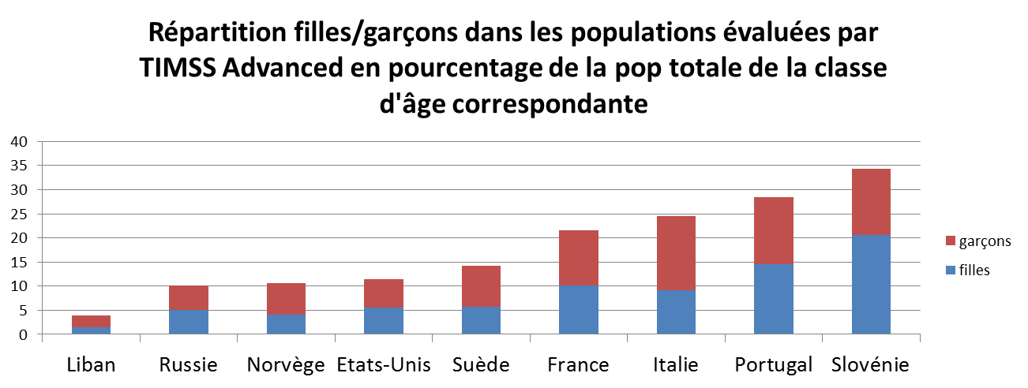
Répartition des filles et des garçons dans les populations évaluées
Lecture: En France 21,5% des jeunes de 18 ans sont ciblés par TIMSS Advanced. Parmi eux, 47% sont des filles, 53% des garçons.
Sources : IEA’S Trends in International Mathematics and Science Study-TIMSS Advanced 2015 ; MEN-MESRI-DEPP
En France en 2015, 21,5% des jeunes de 18 ans sont en terminale S.
En France en 2015, le ratio filles/garçons en terminale S est 47:53
Il était 37:63 en 1995
Selon cet indicateur, le France fait partie des pays où la parité est respectée, avec la Russie, les Etats-Unis et le Portugal.

Slide 5
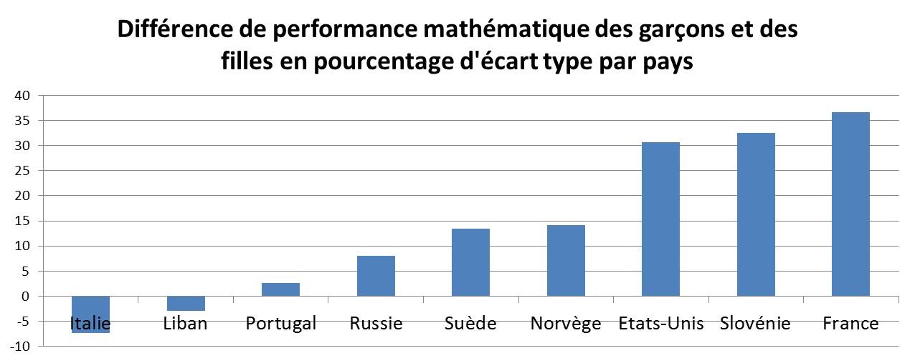
Une évaluation favorisant en moyenne les garçons
En France la différence de score (36% de l’écart-type) est de l’ordre de celle du PISA en lecture, cette fois à l’avantage des garçons
Lecture: Les garçons ont une performance moyenne supérieure à celle des filles sauf au Liban et en Italie.
Sources : IEA’S Trends in International Mathematics and Science Study-TIMSS Advanced 2015 ; MEN-MESRI-DEPP

Slide 6
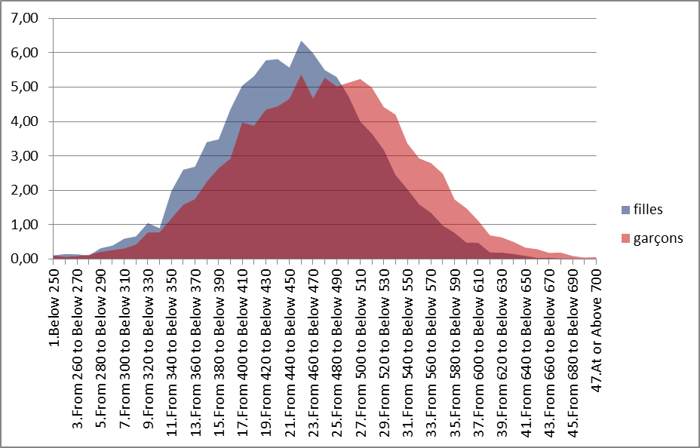
Distribution filles et garçons en France
Distribution des deux populations, en France sur l’échelle de score TIMSS Advanced.
Lecture: En France, la distribution des filles sur l’échelle de score est décalée vers les niveaux inférieurs par rapport à celle des garçons.
Sources : IEA’S Trends in International Mathematics and Science Study-TIMSS Advanced 2015 ; MEN-MESRI-DEPP
En France des écarts types peu différents selon le sexe (66 pour les filles et 74 pour les garçons)
Constat différent de PISA et TIMSS4 où la différence des écarts-type est plus grande

Slide 7
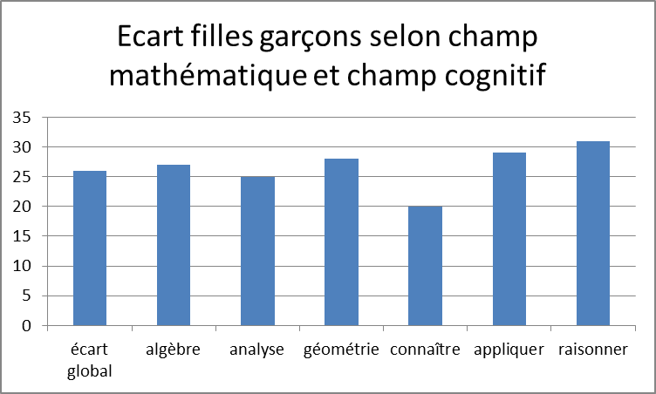
Performances en France par domaines
Lecture: En France, tous les sous domaines évalués par TIMSS Advanced favorisent les garçons. Dans le domaine cognitif « connaître » l’écart est de 20 points de score.
Sources : IEA’S Trends in International Mathematics and Science Study-TIMSS Advanced 2015 ; MEN-MESRI-DEPP
Même constant que pour PISA math 2012:
L’écart est réduit sur les tâches requérant une mise en fonctionnement directe de connaissances.
Il est maximal en géométrie et sur des items impliquant un niveau de mise en fonctionnement des connaissances plus important

Slide 8
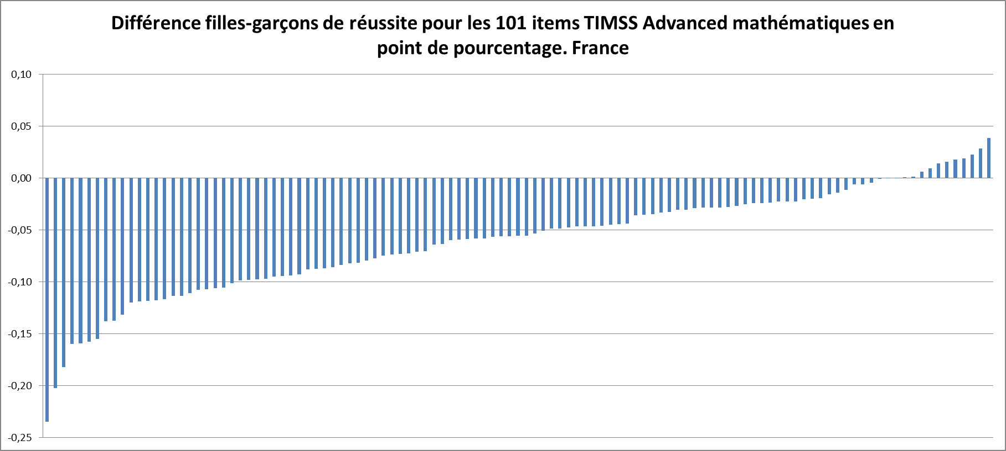
Une grande majorité d’items mieux réussis par les garçons
Items à l’avantage des filles
Items à l’avantage des garçons
Lecture: En France en 2015, 11 items sont mieux réussis par les filles sur les 101 items de l’évaluation. La différence n’est pas toujours significative.
Sources : IEA’S Trends in International Mathematics and Science Study-TIMSS Advanced 2015 ; MEN-MESRI-DEPP
Une très grande majorité des items favorisent les garçons.
Il est ainsi difficile d’identifier les types de tâches les moins différenciateurs.

Slide 9
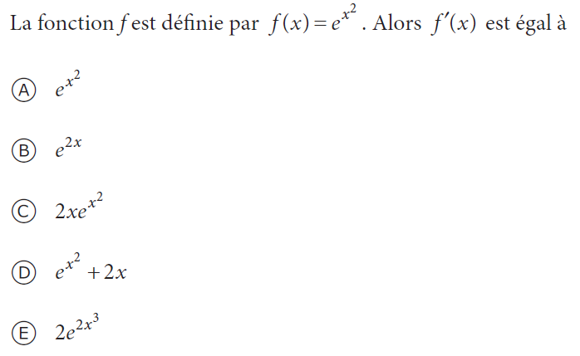
Mieux réussi par les filles: Catégorie « Connaître » eN Analyse
Sources : IEA’S Trends in International Mathematics and Science Study-TIMSS Advanced 2015 ; MEN-MESRI-DEPP

Slide 10
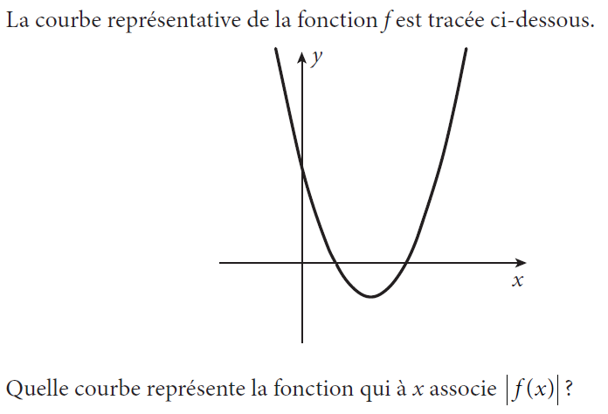
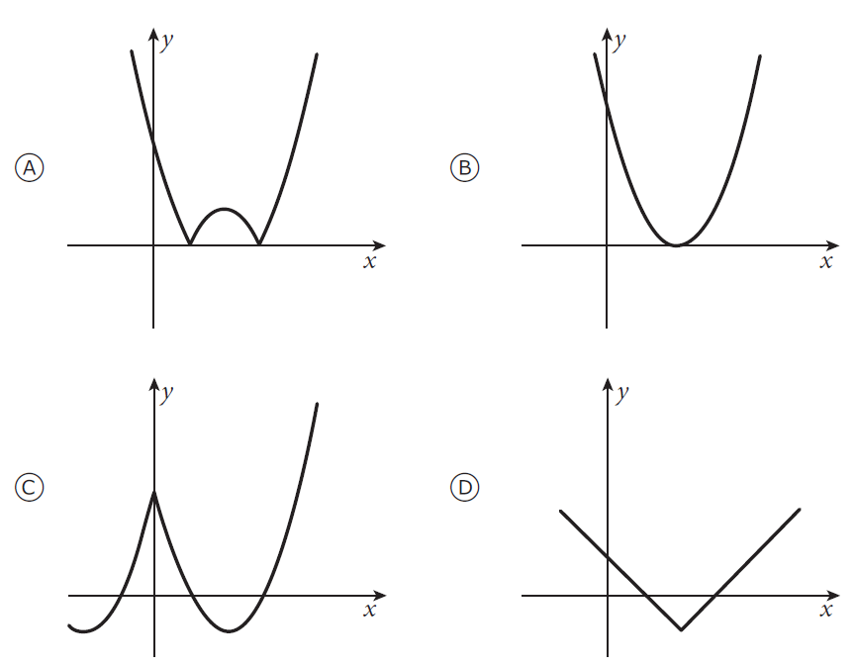
Mieux réussi par les garçons Catégorie « Connaître » eN Analyse
Sources : IEA’S Trends in International Mathematics and Science Study-TIMSS Advanced 2015 ; MEN-MESRI-DEPP
Une analyse didactique plus fine est nécessaire pour décrire les tâches favorisant le plus les garçons ou les filles.

Slide 11
Le paradoxe de l’épreuve mathématique du BAC 2015
Au baccalauréat 2015, les filles et les garçons obtiennent la même moyenne à l’épreuve de mathématiques.
Moyenne des filles: 11,5 (ec 4,6)
Moyenne des garçons: 11,8 (ec 4,8)
Or il s’agit de la même population que celle évaluée par TIMSS Advanced
La mesure de la compétence mathématique par le BAC ne donne pas les mêmes résultats que la mesure de la compétence mathématique par TIMSS Advanced.
« La question des différences de performances mathématiques entre filles et garçons doit tenir compte des contextes d’apprentissage et d’évaluation. Les conditions sociales et les attitudes sont partie intégrante des fonctionnements cognitifs. Il faut distinguer compétence de performance. » Pascal Huguet LAPSCO, CNRS, UCA, http://www.lesvoixdelecole.fr/vie-scolaire/leleve/item/81-filles-et-maths.html

Slide 12
Des dimensions diversement corrélées avec le score
variable | Corrélation avec le score des filles (R) | Corrélation avec le score des garçons (R) | Significativité de la différence
origine socio économique | 0,33 | 0,31 | n
sentiment d'appartenance au lycée | 0,22 | 0,21 | n
relation à la pratique enseignante | 0,24 | 0,28 | n
motivation instrumentale | 0,33 | 0,36 | n
motivation intrinsèque | 0,48 | 0,53 | *
Lecture: En France, en 2015, l’origine socio économique est corrélée au score en mathématiques avec un coefficient de 0,33 pour les filles et de 0,31 pour les garçons, la différence n’étant pas significative.
Sources : IEA’S Trends in International Mathematics and Science Study-TIMSS Advanced 2015 ; MEN-MESRI-DEPP
Des 5 dimensions contextuelles mesurées par TIMSS Advanced, c’est la motivation intrinsèque (plaisir) à apprendre les mathématiques qui est la plus corrélée avec la performance.
Le coefficient de corrélation est significativement supérieur pour les garçons que pour les filles.

Slide 13
Elèves souhaitant poursuivre leurs études dans le domaine des maths/stats
pays | Pourcentage des filles souhaitant poursuivre des études de maths/stats | Sore moyen de ces filles | Pourcentage des garçons souhaitant poursuivre des études de maths/stats | Sore moyen de ces garçons | Significativité des différences de scores.
France | 9,6 | 505 | 19,3 | 527 | **
Italie | 6,8 | 478 | 9,9 | 470 | n
Liban | 29,7 | 534 | 19,9 | 525 | n
Norvège | 29,3 | 488 | 32,3 | 493 | n
Portugal | 8,3 | 524 | 12,0 | 528 | n
Russie | 21,8 | 524 | 34,3 | 532 | n
Slovénie | 5,2 | 527 | 8,2 | 528 | n
Suède | 13,4 | 489 | 21,1 | 486 | n
Etats-Unis | 19,8 | 507 | 31,3 | 516 | n
Lecture: En France, en 2015, 9,6 % des filles , respectivement 19,3 % des garçons, de terminale S déclarent souhaiter poursuivre des études de mathématiques ou de statistiques, leur score moyen est de 505 points, respectivement 527 points. La différence des scores est significative (p>99%).
Sources : IEA’S Trends in International Mathematics and Science Study-TIMSS Advanced 2015 ; MEN-MESRI-DEPP

Slide 14
Contact : Franck Salles franck.salles@education.gouv.fr

